Slide 1
Macroeconomic Data
Junhui Qian

Slide 2
Content
Overview
GDP
Expenditure
Income
Inflation
CPI
GDP Deflator
Unemployment

Slide 3
The importance of data
Sherlock Holmes: It is a capital mistake to theorize before one has data. Insensibly one begins to twist facts to suit theories, instead of theories to fit facts.
Systematic v.s. casual observations
Economic data or statistics offer a systematic and objective measure of the state of economy.
In this lecture, we focus on three statistics:
GDP: total income or expenditure
CPI: price level
Unemployment: fraction of employment

Slide 4
GDP
GDP (Gross Domestic Product) is essentially the total value of all transactions in the economy within a time interval (say, a quarter).
Three ways to view GDP:
[production] the total value of final goods and services produced in the economy
[income] the total income generated from transactions of domestically produced goods and services
[expenditure] the total expenditure generated from transactions of domestically produced goods and services
Total income must equal total expenditure, because every transaction generates an income to the seller and an equal amount expenditure to the buyer.
Notes:
统计局：
中国GDP季度核算说明
1.季度GDP核算概述
1.1 基本概念
GDP是一个国家所有常住单位在一定时期内生产活动的最终成果。GDP是国民经济核算的核心指标，也是衡量一个国家经济状况和发展水平的重要指标。
GDP核算有三种方法，即生产法、收入法和支出法，三种方法从不同的角度反映国民经济生产活动成果。生产法是从生产过程中创造的货物和服务价值中，剔除生产过程中投入的中间货物和服务价值，得到增加值的一种方法。国民经济各行业生产法增加值计算公式如下：增加值＝总产出－中间投入。将国民经济各行业生产法增加值相加，得到生产法国内生产总值。收入法是从生产过程形成收入的角度，对生产活动成果进行核算。按照这种计算方法，增加值由劳动者报酬、生产税净额、固定资产折旧和营业盈余四个部分组成。计算公式为：增加值＝劳动者报酬＋生产税净额＋固定资产折旧＋营业盈余。国民经济各行业收入法增加值之和等于收入法国内生产总值。支出法是从生产活动成果最终使用的角度计算国内生产总值的一种方法。最终使用包括最终消费支出、资本形成总额及货物和服务净出口三部分。
国家统计局发布的季度GDP是以生产法为基础核算的结果。
1.2 核算范围
1.2.1 生产范围
GDP核算的生产范围包括以下四个部分：第一，生产者提供或准备提供给其他单位的货物或服务的生产；第二，生产者用于自身最终消费或固定资本形成的所有货物的自给性生产；第三，生产者为了自身最终消费或固定资本形成而进行的知识载体产品的自给性生产，但不包括住户部门所从事的类似的活动；第四，自有住房提供的住房服务，以及雇佣有酬家庭服务人员提供的家庭和个人服务的自给性生产。生产范围不包括没有报酬的家庭和个人服务、没有单位控制的自然活动（如野生的、未经培育的森林、野果或野浆果的自然生长，公海中鱼类数量的自然增长）等。
1.2.2 生产活动主体范围
GDP生产活动主体范围包括了中国经济领土范围内具有经济利益中心的所有常住单位。本报告中的季度GDP数据是由国家统计局负责核算的全国数据，未包括香港、澳门特别行政区和台湾省的地区生产总值数据。
1.3 核算单位
GDP核算主要以法人单位作为核算单位，在核算中依据法人单位从事的主要活动将其划分到不同的行业，分别计算各个行业的增加值，再将各行业增加值汇总得到GDP。
1.4 核算频率
核算频率为季度。中国从1992年1季度开始到2015年2季度，采用累计核算方式核算季度GDP，即分别计算各年1季度，1-2季度，1-3季度和1-4季度的GDP数据，1-4季度GDP初步核算即为年度GDP初步核算。从2015年3季度开始改为分季核算方式，即分别计算各年1季度，2季度，3季度和4季度的GDP数据，累计数据通过当季数据相加得到。
从2011年1季度开始，国家统计局正式对外发布各季GDP环比增长速度。
1.5 法律依据和制度规定
GDP核算严格遵守《中华人民共和国统计法》的规定。目前，中国GDP是按照《中国国民经济核算体系（2016）》的要求进行测算的，该体系采纳了联合国《国民账户体系（2008）》的基本核算原则、内容和方法。
1.6 保密性
依照《中华人民共和国统计法》第一章第九条的规定，统计机构和统计人员对在统计工作中知悉的国家秘密、商业秘密和个人信息，应当予以保密。
国民经济核算人员在进行GDP核算时对所使用的未经公开的专业统计数据和行政记录数据严格保密，在GDP核算数据发布前对当期GDP数据也严格保密。
1.7 用户需求
季度GDP数据的国内用户主要是政府部门、研究机构、大学、行业协会、媒体以及社会公众。此外，国家统计局定期向联合国、国际货币基金组织、经济合作与发展组织、亚洲开发银行等国际组织提供中国季度GDP数据。
2.季度GDP核算方法
2.1 分类体系
在季度GDP核算中，行业划分依据中国国民经济行业分类标准和三次产业划分标准，并采用两种分类方式。
第一种分类是国民经济行业分类，采用国家标准管理部门2017年颁布的《国民经济行业分类（GB/T 4754－2017）》。在实际核算中采用两级分类。
第一级分类以国民经济行业分类中的门类为基础，分为农、林、牧、渔业，工业，建筑业，批发和零售业，交通运输、仓储和邮政业，住宿和餐饮业，金融业，房地产业，信息传输、软件和信息技术服务业，租赁和商务服务业，其他服务业等11个行业。其中工业包含采矿业，制造业，电力、热力、燃气及水生产和供应业3个门类行业；其他服务业包含科学研究和技术服务业，水利、环境和公共设施管理业，居民服务、修理和其他服务业，教育，卫生和社会工作，文化、体育和娱乐业，公共管理、社会保障和社会组织等7个门类行业。
第二级分类在第一级分类的基础上，将国民经济行业分类中的一部分门类细化为行业大类。
第二种分类是三次产业分类，依据国家统计局2018年修订的《三次产业划分规定》，分为第一产业、第二产业和第三产业。第一产业是指农、林、牧、渔业（不含农、林、牧、渔专业及辅助性活动）；第二产业是指采矿业（不含开采专业及辅助性活动），制造业（不含金属制品、机械和设备修理业），电力、热力、燃气及水生产和供应业，建筑业；第三产业即服务业，是指除第一产业、第二产业以外的其他行业（剔除国际组织）。
2.2 资料来源
在季度GDP核算时，将所有可以在核算时获得的、适用的经济统计调查数据都用于GDP核算。资料来源主要包括两部分：
一是国家统计调查资料，指由国家统计系统实施的统计调查获得的各种统计资料，如农林牧渔业、工业、建筑业、批发和零售业、住宿和餐饮业、房地产业、规模以上服务业等统计调查资料、人口与劳动工资统计资料、价格统计资料等。
二是行政管理部门的行政记录资料，主要包括：财政部、人民银行、税务总局、银保监会、证监会等行政管理部门的相关数据，例如人民银行的金融机构本外币信贷收支情况、税务总局分行业的税收资料等。
2.3 核算方法
2.3.1 现价增加值核算方法
根据资料来源情况，季度现价增加值核算主要采用增加值率法、相关价值量指标推算法以及利用不变价推算现价等方法。
2.3.1.1 增加值率法
增加值率法是先计算现价总产出，再根据上年年报资料和当期有关生产情况确定现价增加值率，然后将二者相乘得出增加值，计算公式为：
现价增加值＝现价总产出×现价增加值率
2.3.1.2 相关价值量指标速度推算法
相关价值量指标速度推算法是利用相关价值量指标的现价增长速度推算现价增加值的增长速度，然后用上年同期现价增加值乘以推算出的现价增加值增长速度得出当期现价增加值，计算公式为：
现价增加值＝上年同期现价增加值×（1＋现价增加值增长速度）
其中，现价增加值增长速度，根据本期相关价值量指标现价增长速度，以及以前年度现价增加值增长速度和相关价值量指标的现价增长速度之间的数量关系确定。
2.3.1.3 利用不变价推算现价方法
先利用物量指数外推法求得本期不变价增加值，再根据相关价格指数推算现价增加值。计算公式为：
现价增加值＝不变价增加值×价格指数
2.3.2 不变价增加值核算方法
不变价增加值是把按当期价格计算的增加值换算成按某个固定期（基期）价格计算的价值，从而剔除价格变化因素的影响，以使不同时期的价值可以比较。不变价增加值采用固定基期方法计算，目前每5年更换一次基期，2016年至2020年不变价增加值的基期是2015年。
季度不变价增加值核算主要采用价格指数缩减法和相关物量指数外推法。
2.3.2.1 价格指数缩减法
利用相关价格指数直接缩减现价增加值，计算不变价增加值，计算公式为：
某行业不变价增加值＝该行业现价增加值÷价格指数
2.3.2.2 物量指数外推法
利用相关物量指标的增长速度推算不变价增加值的增长速度，然后用上年同期不变价增加值和推算出的不变价增加值增长速度计算得出当期不变价增加值，计算公式为：
某行业不变价增加值＝该行业上年同期不变价增加值 ×（1＋该行业不变价增加值增长速度）
其中，不变价增加值增长速度根据本期相关物量指标增长速度，以及以前年度不变价增加值增长速度和相关物量指标的增长速度之间的数量关系确定。
2.4 季节调整
GDP环比增长速度是季度增加值与上一个季度增加值数据对比的结果。在测算时，须剔除季节性因素对时间序列的影响，利用国家统计局版季节调整软件（NBS-SA）对时间序列进行季节调整。NBS-SA是在目前国际上比较常用的季节调整软件的基础上，考虑了中国特有的季节因素研制而成的。该软件添加了处理中国特有的季节因素的新模块，有效剔除了中国特有的季节因素，包括春节、端午、中秋等移动假日因素、周工作天数从原来的6天制到5天制转变的因素、假期变动及调休带来的变化因素等。
3.季度GDP数据修订
3.1 修订的必要性
季度GDP初步核算对时效性要求很强，一般在季后15天左右公布，这时，GDP核算所需要的基础资料不能全部获得，因此季度GDP初步核算利用专业统计进度资料和相关指标推算得到。之后，随着可以获得的基础资料不断增加和完善，会利用更加完整的基础资料，例如，专业统计年报、行业财务资料和财政决算资料对GDP数据进行修订，使其更加准确地反映经济发展实际情况。
3.2 修订程序
按照国家统计局最新改革的GDP核算和数据发布制度规定，中国季度GDP核算分为初步核算和最终核实两个步骤。通常，年度GDP最终核实后，要对季度数据进行修订，称为常规修订；在开展全国经济普查，发现对GDP数据有较大影响的新的基础资料，或计算方法及分类标准发生变化后而对年度GDP历史数据进行修订后，也要对季度GDP历史数据进行相应修订，称为全面修订。
3.3 修订方法
3.3.1 当季数据的修订
中国目前对季度GDP数据修订的方法是比例衔接法，即利用年度基准值与年内四个季度汇总数的差率调整季度数据的方法。比例衔接法的基本做法是：首先对国民经济各行业现价和不变价增加值分别进行衔接，GDP和三次产业增加值是衔接后的行业增加值的加总。不变价GDP和不变价三次产业增加值的衔接方法与现价相同。
3.3.2 环比数据的修订
由于季节调整的对象是时间序列数据，因此，当时间序列中任何一个季度数据发生变化时，都会影响季节调整的结果；在时间序列中加入最新的一个季度的数据，也会使以前季度的环比数据或多或少地发生变化，这是模型自动修正的结果。根据季节调整原理，一般情况下，离最新数据时间较近的时期，数据受影响较大；离最新数据时间较远的时期，数据受影响较小。为便于用户使用，在发布当期环比数据的同时，会通过国家统计局网站发布修订后的以前季度的环比数据。
4.季度GDP数据质量评估
4.1 对基础数据的评估
对于GDP核算所使用的各专业统计数据和行政记录数据，有关部门都会对其质量进行检验，确保数据合理反映经济发展实际情况。当GDP核算部门得到这些基础数据后，会再次对数据的完整性和准确性进行检验，确保这些数据符合GDP核算的概念和要求。
4.2 对核算方法的评估
在GDP核算中，GDP核算部门会根据不断发展的中国经济实际情况，依据不断完善的国民经济核算标准，对中国的季度GDP核算方法进行修订，以确保核算方法的合理性。
4.3 对核算结果的评估
在得到季度GDP核算结果后，要对GDP各构成项目数据、GDP数据与相关专业、部门统计数据以及宏观数据的协调性进行检验，保证GDP数据和其他主要数据的相互协调和匹配。正在建立以国民经济核算为核心框架，对各专业和部门基础统计数据进行评估的制度。
4.4 数据的可比性
《中国国民经济核算体系（2016）》采纳了联合国《国民账户体系（2008）》的基本核算原则、内容和方法，因而GDP数据具有国际可比性。
在开展全国经济普查或计算方法及分类标准发生变化后对季度GDP历史数据进行了修订，因此1992年1季度以来的季度GDP时间序列具有可比性。
5.季度GDP数据发布
5.1 发布时间
季度GDP初步核算数一般于季后15日左右发布，季度GDP最终核实数于隔年1月份发布。对于主要统计指标的发布，国家统计局会在年初发布的《主要统计信息发布日程表》中说明发布日期，GDP数据将按规定日程发布。
5.2 发布方式
季度GDP初步核算数在季度国民经济运行情况新闻发布会、国家统计局网站（www.stats.gov.cn）、《中国经济景气月报》上公布；季度GDP最终核实数在国家统计数据库（http://data.stats.gov.cn/）、《中国经济景气月报》上公布。对于1992年1季度以来的季度GDP数据时间序列，可以通过国家统计数据库（http://data.stats.gov.cn/）进行查询。

Slide 5
The Circular Flow
Income
Labor
Households
Firms
Goods and services
Expenditure

Slide 6
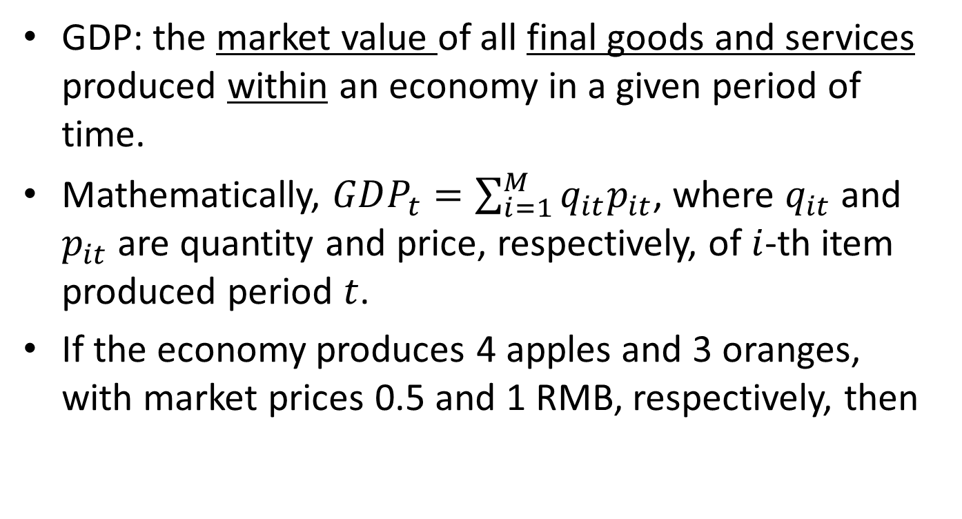
Computing GDP
GDP: the market value of all final goods and services produced within an economy in a given period of time.
Mathematically, $GDP_{t}=\sum_{i=1}^{M}{q_{it}p_{it}}$, where $q_{it}$ and $p_{it}$ are quantity and price, respectively, of $i$-th item produced period $t$.
If the economy produces 4 apples and 3 oranges, with market prices 0.5 and 1 RMB, respectively, then
GDP = (Price of apples × Quantity of apples)
+ (Price of oranges × Quantity of oranges)
= (0.5 × 4) + (1.0 × 3) = 5.0 RMB
Notes:
Quotes on GDP:
In a speech in 1968, presidential hopeful Robert Kennedy pointed to what measures of economic growth leave out: “Too much and for too long, we seemed to have surrendered personal excellence and community values in the mere accumulation of material things. Our gross national product . . . counts air pollution and cigarette advertising, and ambulances to clear our highways of carnage . . . Yet the gross national product does not allow for the health of our children . . . the beauty of our poetry or the strength of our marriages.”

Slide 7
Rule for Computing GDP: Use Market Price
Use market prices, when available, to calculate the value of goods and services.
Imputed price for those goods that are not sold in the marketplace. For example, home ownership and government services.
No imputation is made for goods and services in the underground economy.

Slide 8
Rule for Computing GDP: Final Goods Only
Intermediate goods are not doubly counted in GDP.
GDP = value of final goods produced
= sum of value added at all stages of production
Used goods not included (including the sale of goods in inventory).

Slide 9
Rule for Computing GDP: Produced within the Country
Goods and services that are imported for consumption or investment within the country are not counted in GDP.
They are counted in investment or consumption, though.
Notes:
We may understand this issue by imagining that the Statistical Bureau first count in GDP the goods and services that are imported, in the category of investment or consumption, then remove them when calculating the net export.

Slide 10
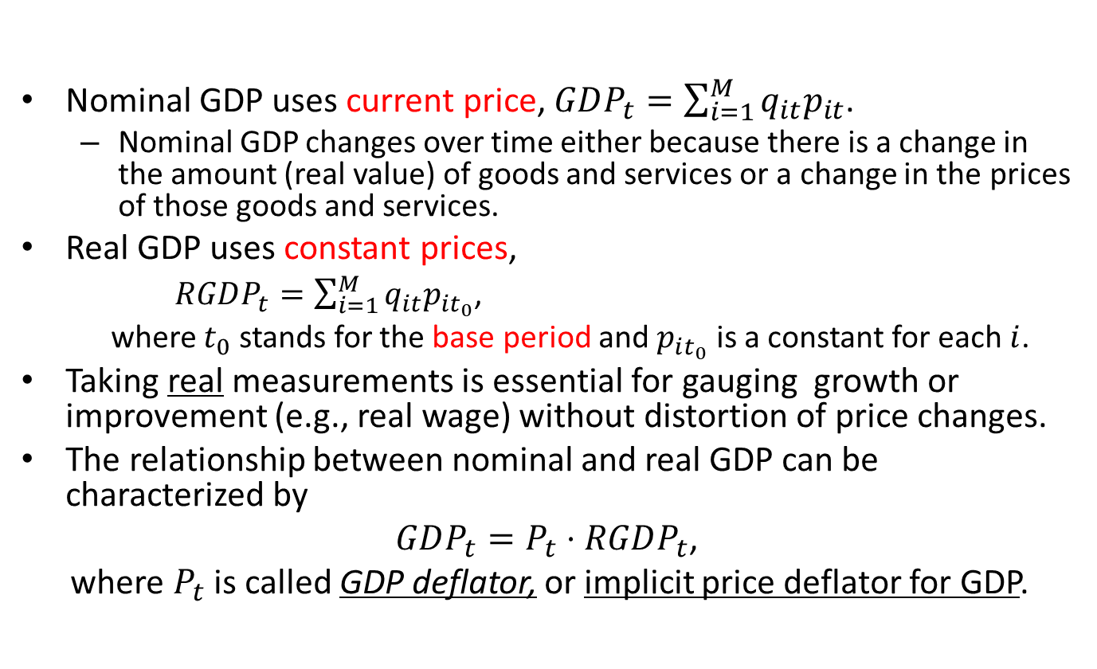
Nominal and Real GDP
Nominal GDP uses current price, $GDP_{t}=\sum_{i=1}^{M}{q_{it}p_{it}}$.
Nominal GDP changes over time either because there is a change in the amount (real value) of goods and services or a change in the prices of those goods and services.
Real GDP uses constant prices,
$RGDP_{t}=\sum_{i=1}^{M}{q_{it}p_{it_{0}}}$,
where $t_{0}$ stands for the base period and $p_{it_{0}}$ is a constant for each $i$.
Taking real measurements is essential for gauging growth or improvement (e.g., real wage) without distortion of price changes.
The relationship between nominal and real GDP can be characterized by
$GDP_{t}=P_{t}⋅RGDP_{t}$,
where $P_{t}$ is called GDP deflator, or implicit price deflator for GDP.

Slide 11
The Real and Nominal GDP of China

Slide 12
Real GDP Growth of China (Annual)

Slide 13
Real GDP Growth of China (Quarterly, 1992Q1-2020Q4)

Slide 14
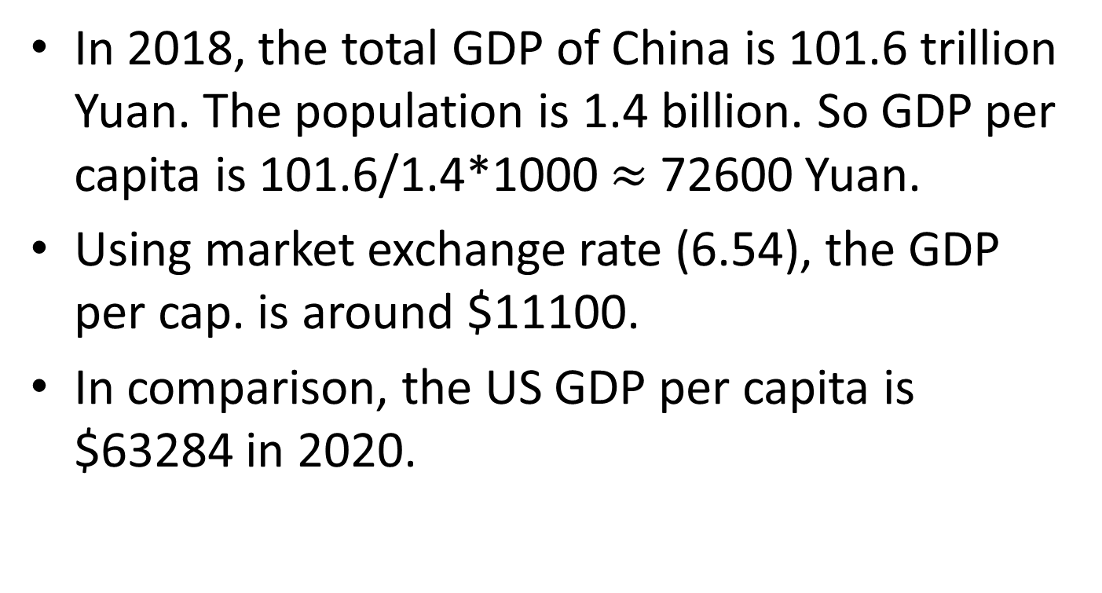
Chinese GDP at 2020
In 2018, the total GDP of China is 101.6 trillion Yuan. The population is 1.4 billion. So GDP per capita is 101.6/1.4*1000 $≈$ 72600 Yuan.
Using market exchange rate (6.54), the GDP per cap. is around $11100.
In comparison, the US GDP per capita is $63284 in 2020.

Slide 15
Choice of Base Year
One principle of calculating RGDP is that the base year should not be too far, so that prices will not be too out of date. For example, cell phone was a rare product 30 years ago.
Since 1995, the US has been using chain-weighted measures of real GDP in the calculation of real GDP growth.
The chain-weighted GDP growth rate is the average of two real GDP growth rates. For example, in 2000, there are two real GDP growth rates:
The growth rate using 1999 prices
The growth rate using 2000 prices
In China, we change base-year every five years.

Slide 16
Components of Expenditure
Y = C + I + G + NX
Total expenditure
(GDP)
Investment
spending by
businesses and
households
Net exports
or net foreign
demand
Consumption
spending by
households
Government
purchases of goods
and services

Slide 17
Consumption (C)
Consumption (C) measures the value of all goods and services bought by households.
It includes
durable goods last a long time e.g., cars, home appliances
non-durable goods last a short time e.g., food, clothing
services work done for consumers e.g., dry cleaning, air travel.

Slide 18
Share of Consumption (% of GDP)

Slide 19
Investment (I)
Definition: spending on goods bought for future use.
It includes:
business fixed investment spending on plant and equipment that firms will use to produce other goods & services
residential fixed investment spending on housing units by consumers and landlords
inventory investment the change in the value of all firms’ inventories
While the investment component commonly refers to investment expenditure by private businesses and households, the investment component in China also includes investment expenditure made by the state sector.
Notes:
在中国的支出法GDP中，投资支出名为“资本形成总额”，包括“固定资本形成总额”和“存货变动”两部分。
固定资本形成总额指常住单位在一定时期内获得的固定资产减处置的固定资产的价值总额。固定资产是通过生产活动生产出来的，且其使用年限在一年以上的资产，不包括自然资产、耐用消费品、小型工器具。
统计局另外还有一个指标，“固定资产投资”。固定资产投资是指以货币形式表现的在一定时期内全社会建造和购置固定资产的工作量以及与此有关的费用的总称。固定资产投资统计数据是核算固定资本形成总额的主要基础资料来源。固定资产投资一般大于固定资本形成总额。
二者主要区别表现在：一是固定资产投资包括土地购置费，旧设备购置费、旧建筑物购置费，固定资本形成总额不包括这些内容。二是固定资产投资不包括城镇和农村非农户500万元以下项目的固定资产投资，固定资本形成总额包括这部分投资。三是固定资产投资不包括矿藏勘探、计算机软件等知识产权产品的支出，固定资本形成总额包括这方面的支出。四是固定资产投资不包括房地产开发商的房屋销售收入和房屋建造投资成本之间的差额，即商品房销售增值，固定资本形成总额则包括这一内容。
http://www.stats.gov.cn/tjzs/cjwtjd/201308/t20130829_74319.html

Slide 20
Capital, Investment, and Depreciation
Capital is one of the factors of production. At any given moment, the economy has a certain overall stock of capital.
Investment is spending on new capital.
Depreciation is the decline in value of the capital stock.
Example:
Suppose that on 1/1/2002: An economy has an amount of capital: 500
during 2002: investment = 100, depreciation = -20
1/1/2003: The economy will have capital: 500+100-20=580
Capital is “stock”, investment and depreciation are “flow”.

Slide 21
Housing Issue
A house is a piece of capital which is used to produce a consumer service, which we may call “housing services”.
A consumer’s spending on a new house counts under investment, not consumption.
A tenant’s spending on rent counts under services -- rent is considered spending on “housing services.”
In national income accounting, (the services category of) consumption includes the imputed rental value of owner-occupied housing.
So what happens if a renter buys the house she had been renting?
Conceptually, consumption should remain unchanged: she is no longer paying rent, but she is still consuming the same housing services as before.
Notes:
二手房交易时，房价不计入GDP，交易费用（中介费）计入GDP。

Slide 22
Inventory issue
Unsold output (if not spoilable) goes into inventory, and is counted as “inventory investment”, whether the inventory buildup was intentional or not.
If total inventories are $10 billion at the beginning of the year, and $12 billion at the end, then inventory investment equals $2 billion for the year.
Note that inventory investment can be negative (which means inventories fell over the year).

Slide 23
Share of Investment (% of GDP)
Notes:
In US, I/Y has been between 15% and 20% in recent history.

Slide 24
Share of Inventory Investment ( % of GDP)

Slide 25
Government Spending (G)
Government Spending includes all government spending on goods and services.
To avoid double-counting, G excludes transfer payments（转移支付） (e.g. unemployment insurance payments), because they do not represent spending on goods and services.
Transfer payments are included in “government outlays,” but not in government spending.

Slide 26
Share of Government Consumption (% of GDP)

Slide 27
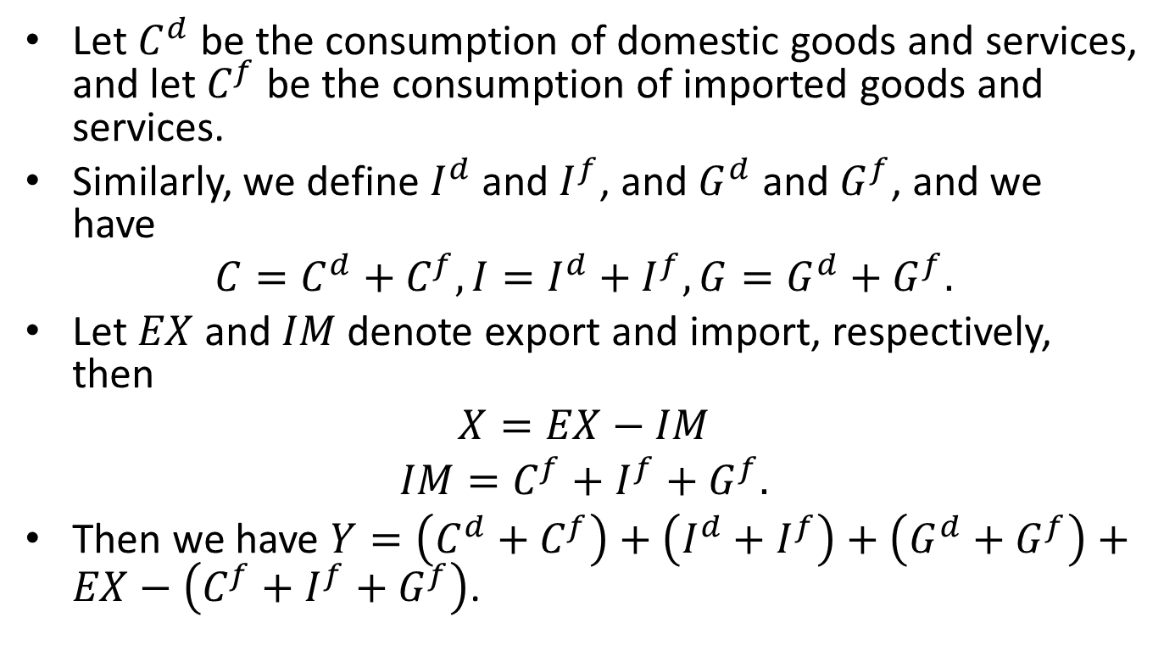
A More Detailed Decomposition
Let $C^{d}$ be the consumption of domestic goods and services, and let $C^{f}$ be the consumption of imported goods and services.
Similarly, we define $I^{d}$ and $I^{f}$, and $G^{d}$ and $G^{f}$, and we have
$${C=C}^{d}+C^{f},{I=I}^{d}+I^{f},{G=G}^{d}+G^{f}.$$
Let $EX$ and $IM$ denote export and import, respectively, then
$$X=EX−IM$$
$$IM=C^{f}+I^{f}+G^{f}.$$
Then we have $Y=\left(C^{d}+C^{f}\right)+\left(I^{d}+I^{f}\right)+\left(G^{d}+G^{f}\right)+EX−\left(C^{f}+I^{f}+G^{f}\right)$.

Slide 28
Income Measure
Gross Domestic Income (GDI) is a measure of the incomes earned and the costs incurred in the production of gross domestic product.
In theory, GDI should equal GDP, but they differ by a small statistical error due to the different source of data.
Generally speaking, GDP is more reliable because it's based on timelier, more expansive data.

Slide 29
Other measures of income
GNI (Gross National Income) or GNP (Gross National Product)
GNI = GDP + net factor payments from abroad
NNP (Net National Product)
NNP = GNP – Depreciation
In the national income accounts, depreciation is called the consumption of fixed capital. In US, it equals about 10% of GNP. Because depreciation of capital is a cost of producing the output of the economy, subtracting depreciation shows the net result of economic activity.
NI (National Income)
NI differs from NNP by a small correction called statistical discrepancy.
Notes:
收入法GDP核算=劳动者报酬+生产税净额+固定资产折旧+营业盈余

Slide 30
Case of China

Slide 31
Personal Income
Personal Income = National Income
− Indirect Business Tax
− Corporate Profits
− Social Insurance Contributions
− Net Interest
+ Dividends
+ Government Transfers to Individuals
+ Personal Interest Income.
Disposable Personal Income =
Personal Income – Personal Taxes

Slide 32
On China’s Average Disposable Income
China’s Average Disposable Income (人均可支配收入) is obtained by household survey. It includes
Income from employment
Income from businesses
Net income from assets
Net income from transfer payments
It does not include one-time income such as gifts, lottery, sale of assets, etc.
The denominator of the “average” includes all members of households.

Slide 33
Content
Overview
GDP
Expenditure
Income
Inflation
CPI
GDP Deflator
Unemployment
Notes:
On PPI and CPI
https://www.sac.net.cn/tzzyd/tzabc/nwwd/201910/t20191022_140416.html
The US PPI:
https://www.bls.gov/ppi/faqs/questions-and-answers.htm#4

Slide 34
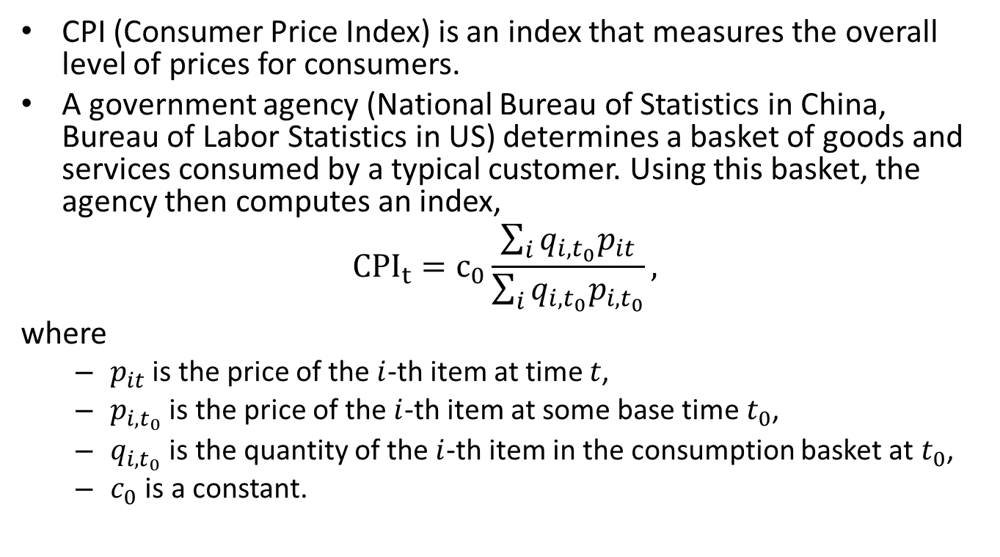
CPI
CPI (Consumer Price Index) is an index that measures the overall level of prices for consumers.
A government agency (National Bureau of Statistics in China, Bureau of Labor Statistics in US) determines a basket of goods and services consumed by a typical customer. Using this basket, the agency then computes an index,
$${CPI}_{t}=c_{0}\frac{\sum_{i}{q_{i,t_{0}}p_{it}}}{\sum_{i}{q_{i,t_{0}}p_{i,t_{0}}}},$$
where
$p_{it}$ is the price of the $i$-th item at time $t$,
$p_{i,t_{0}}$ is the price of the $i$-th item at some base time $t_{0}$,
$q_{i,t_{0}}$ is the quantity of the $i$-th item in the consumption basket at $t_{0}$,
$c_{0}$ is a constant.
Notes:
For example, we may choose $c_{0}=100$, implying that the level of CPI at time $t_{0}$ is 100.
统计局：
1.
按照统计制度规定，我国CPI每五年进行一次基期轮换。每次基期轮换后，调查分类目录、代表规格品和调查网点均有调整，分类权数也有变化，以反映居民消费结构的最新变动。
2.
2016年1月-2020年12月编制和发布的是以2015年为基期的CPI。与前几轮基期相比，此轮基期8大类有显著变化，其中“食品”、“烟酒”合并为“食品烟酒”，“医疗保健和个人用品”拆分至“生活用品及服务”、“医疗保健”和“其他用品和服务”中，“娱乐教育文化用品及服务”拆分至“教育文化和娱乐”、“其他用品和服务”中，“家庭设备用品及维修服务”拆分至“生活用品及服务”和“其他用品及服务”中。此外，“食品”的指标内涵发生了变化，前几轮基期中的“食品”为大类，包括粮食、肉禽、鲜菜、鲜果、水产品、茶及饮料、在外餐饮等分类；此轮基期的“食品”为“食品烟酒”大类下的中类，仅包括粮食、畜肉、禽肉、鲜菜、鲜果、水产品等，不再包括“茶及饮料”和“在外餐饮”两项。
3.
2021年1月开始编制和发布以2020年为基期的CPI。本轮基期仍分为食品烟酒、衣着、居住、生活用品及服务、交通通信、教育文化娱乐、医疗保健、其他用品及服务8个大类，基本分类增加至268个。

Slide 35
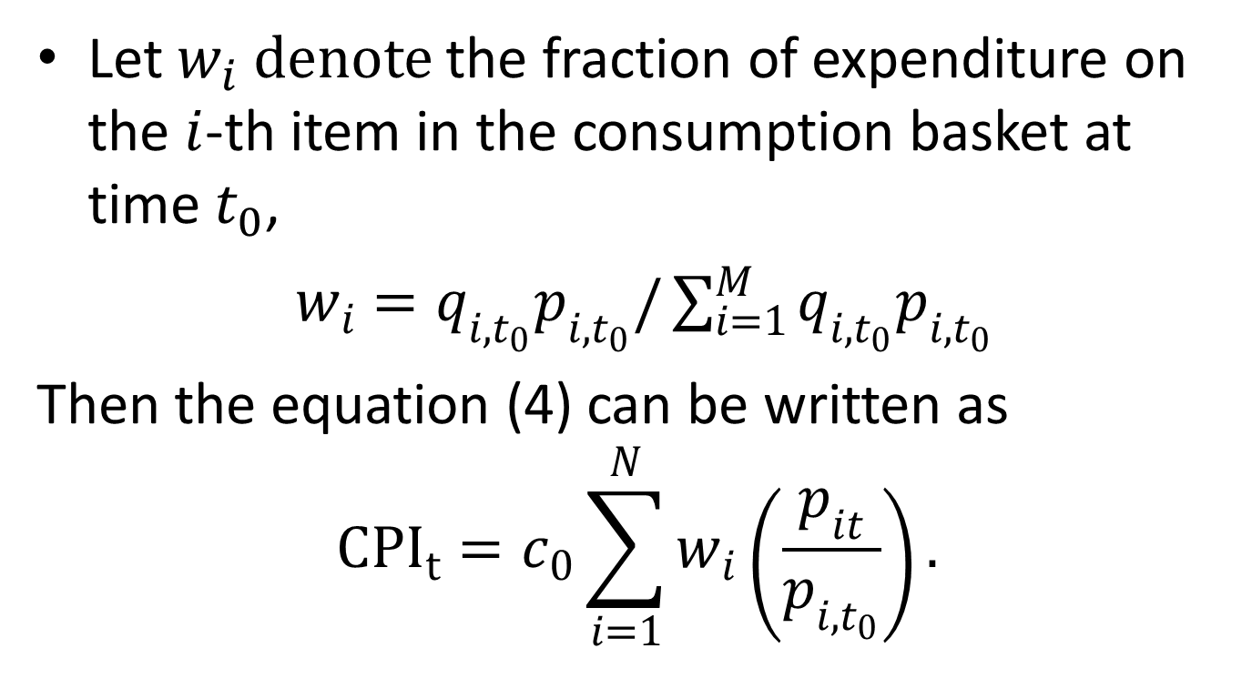
CPI
Let $w_{i}$ denote the fraction of expenditure on the $i$-th item in the consumption basket at time $t_{0}$,
$w_{i}=q_{i,t_{0}}p_{i,t_{0}}/\sum_{i=1}^{M}{q_{i,t_{0}}p_{i,t_{0}}}$
Then the equation (4) can be written as
$${CPI}_{t}=c_{0}\sum_{i=1}^{N}{w_{i}\left(\frac{p_{it}}{p_{i,t_{0}}}\right)}.$$

Slide 36
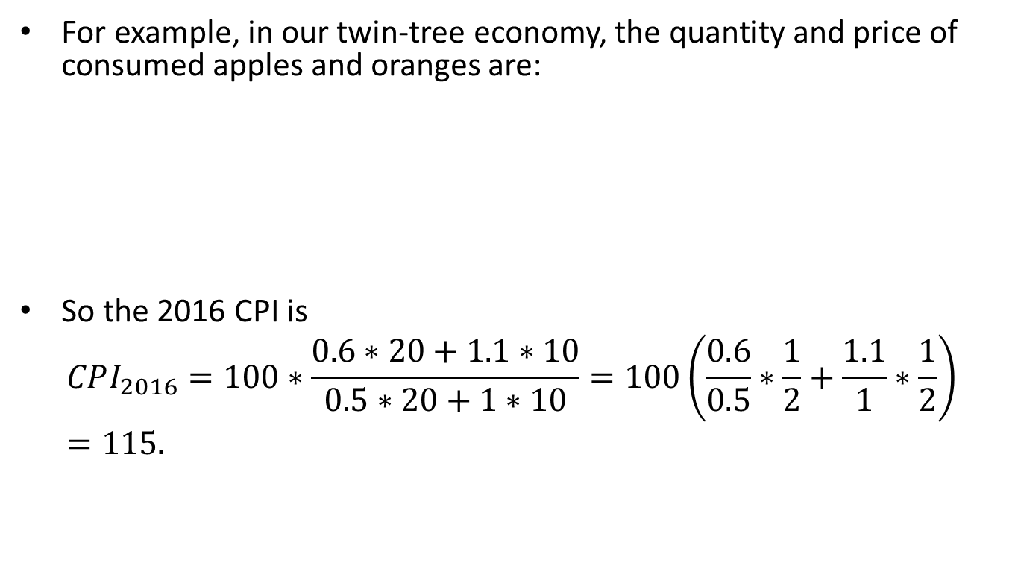
Apple and orange economy
For example, in our twin-tree economy, the quantity and price of consumed apples and oranges are:
So the 2016 CPI is
$$CPI_{2016}=100∗\frac{0.6∗20+1.1∗10}{0.5∗20+1∗10}=100\left(\frac{0.6}{0.5}∗\frac{1}{2}+\frac{1.1}{1}∗\frac{1}{2}\right)=115.$$
Year | Apple |  | Orange
 | Price | Quantity | Price | Quantity
2016 | 0.6 | 25 | 1.1 | 15
2015 | 0.5 | 20 | 1 | 10
Notes:
Inflation in this example is 4/16=25%.

Slide 37
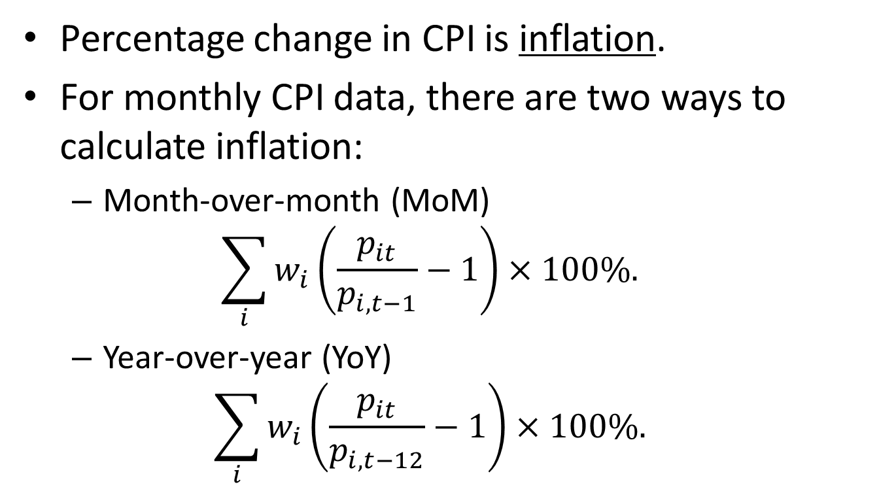
Inflation
Percentage change in CPI is inflation.
For monthly CPI data, there are two ways to calculate inflation:
Month-over-month (MoM)
$$\sum_{i}{w_{i}\left(\frac{p_{it}}{p_{i,t−1}}−1\right)×100\%.}$$
Year-over-year (YoY)
$$\sum_{i}{w_{i}\left(\frac{p_{it}}{p_{i,t−12}}−1\right)×100\%.}$$
Notes:
In Chinese, MoM is called 环比, YoY is called 同比。

Slide 38
Seasonal Adjustment
Monthly CPI data exhibit strong seasonality. Seasonal adjustment is necessary before any analysis of the MoM inflation.
The YoY inflation filters out seasonality to some extent. But if holidays fall into different months in different years (e.g., the Spring Festival in China), then seasonality will remain in YoY inflation.

Slide 39
Inflation in CPI

Slide 40
Composition of the CPI’s “basket” (China, est)
 | weight（%）
Food and beverages | 30.15
Housing | 20.57
Transportation and communications | 11.81
Education, cultural, entertainment | 11.36
Household goods and services | 10.83
Health | 8.27
Clothing | 3.83
Other goods and services | 3.16

Slide 41
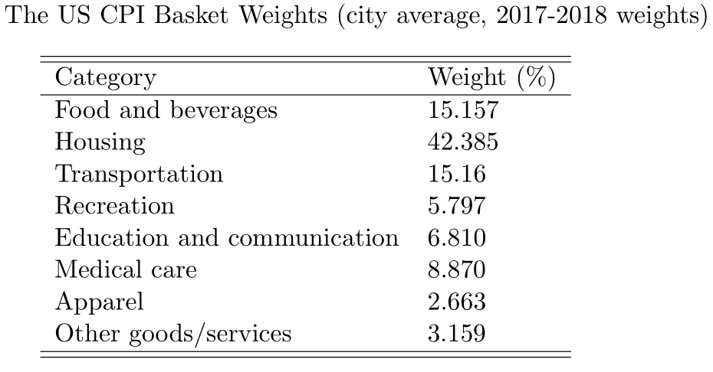
CPI Basket Weights (US)

Slide 42
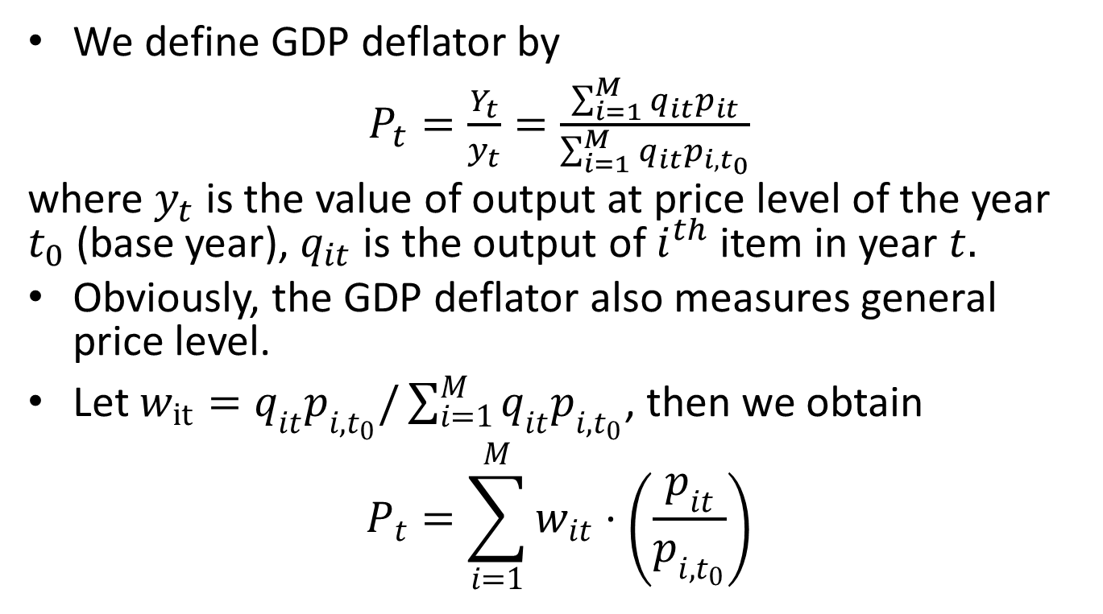
GDP Deflator
We define GDP deflator by
$P_{t}=\frac{Y_{t}}{y_{t}}=\frac{\sum_{i=1}^{M}{q_{it}p_{it}}}{\sum_{i=1}^{M}{q_{it}p_{i,t_{0}}}}$
where $y_{t}$ is the value of output at price level of the year $t_{0}$ (base year), $q_{it}$ is the output of $i^{th}$ item in year $t.$
Obviously, the GDP deflator also measures general price level.
Let $w_{it}=q_{it}p_{i,t_{0}}/\sum_{i=1}^{M}{q_{it}p_{i,t_{0}}}$, then we obtain
$$P_{t}=\sum_{i=1}^{M}{w_{it}⋅\left(\frac{p_{it}}{p_{i,t_{0}}}\right)}$$

Slide 43
GDP Deflator v.s. CPI
The GDP deflator measures the prices of all goods and services produced, whereas the CPI measures prices of only the goods and services bought by consumers. Thus, an increase in the price of goods bought only by firms or the government will show up in the GDP deflator, but not in the CPI.
Also, another difference is that the GDP deflator includes only those goods and services produced domestically. Imported goods are not a part of GDP and therefore don’t show up in the GDP deflator.
The final difference is the way the two weight the prices in the economy. The CPI assigns fixed weights to the prices of different goods (Laspeyres index), whereas the GDP deflator assigns changing weights (Paasche index).

Slide 44
Inflation in CPI and GDP Deflator

Slide 45
Why CPI tends to overstates inflation
Substitution bias
The CPI uses fixed weights, so it cannot reflect consumers’ ability to substitute toward goods whose relative prices have fallen.
Introduction of new goods
The introduction of new goods makes consumers better off and, in effect, increases the real value of money. But it does not reduce the CPI, because the CPI uses fixed weights.
Unmeasured changes in quality
Quality improvements increase the value of the dollar, but are often not fully measured.

Slide 46
Other Price Indices
Core CPI is the price index of a consumer basket that excludes food and energy products.
Personal consumption expenditure (PCE) price index
Core PCE price index
Producer’s price index (PPI)

Slide 47
CPI and PPI

Slide 48
Content
Overview
GDP
Expenditure
Income
Inflation
CPI
GDP Deflator
(Un)employment

Slide 49
Measuring Unemployment
Unemployment Rate = Number of Unemployed
Labor Force
Labor Force Participation = Labor Force
Adult Population
The labor force is defined as the sum of the employed and unemployed, and the unemployment rate is defined as the percentage of the labor force that is unemployed.
The labor-force participation rate is the percentage of the adult population who are in the labor force.

Slide 50
Labor Market in China and the US
In 2018, China’s population and labor statistics are as follows (millions):
Population = 236.6 (Children, Age 0-14) + 1173.5 (Adults) = 1410.1
Labor force = 774.7 (Employed) + 36.3 (Unemployed) = 811.0
Unemployment rate = 36.3/811.0 = 4.5%
Labor-force participation rate = 811.0/1173.5 = 69.1%
In Sep 2019, the US labor statistics broke down as follows (millions):
Labor Force = 158.3 (Employed) + 5.8 (Unemployed) = 164.1
Unemployment Rate = (5.8/164.1) x 100 = 3.5%
Labor-Force Participation Rate = (164.1/259.6) x 100 = 63.1%

Slide 51
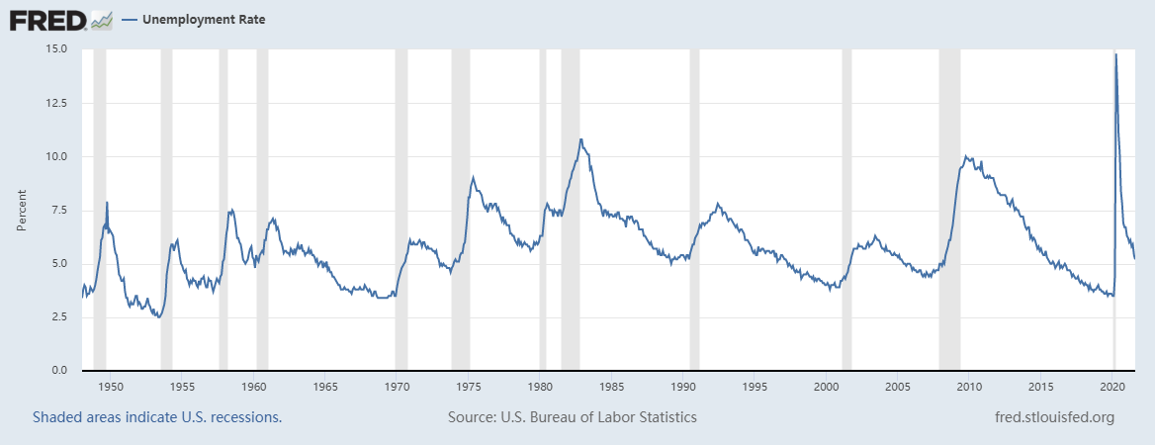
The US Unemployment Rate
Notes:
Graph is from Krueger (2017)

Slide 52
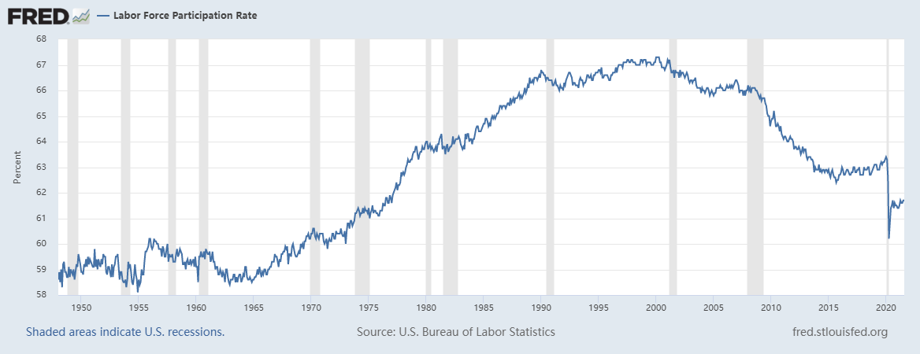
The US Labor Force Participation Rate

Slide 53
China’s Share of Nonfarm Employment

Slide 54
Growth of Nonfarm Employment and Real GDP

Slide 55
China’s Unemployment Rate

Slide 56
Summary
Gross Domestic Product (GDP) measures both total income and total expenditure on the economy’s output of goods & services.
Nominal GDP values output at current prices; real GDP values output at constant prices. Changes in output affect both measures, but changes in prices only affect nominal GDP.
GDP is the sum of consumption, investment, government purchases, and net exports.
The overall level of prices can be measured by either
the Consumer Price Index (CPI), the price of a fixed basket of goods purchased by the typical consumer
the GDP deflator, the ratio of nominal to real GDP
The unemployment rate is the fraction of the labor force that is not employed.

